Slide 1
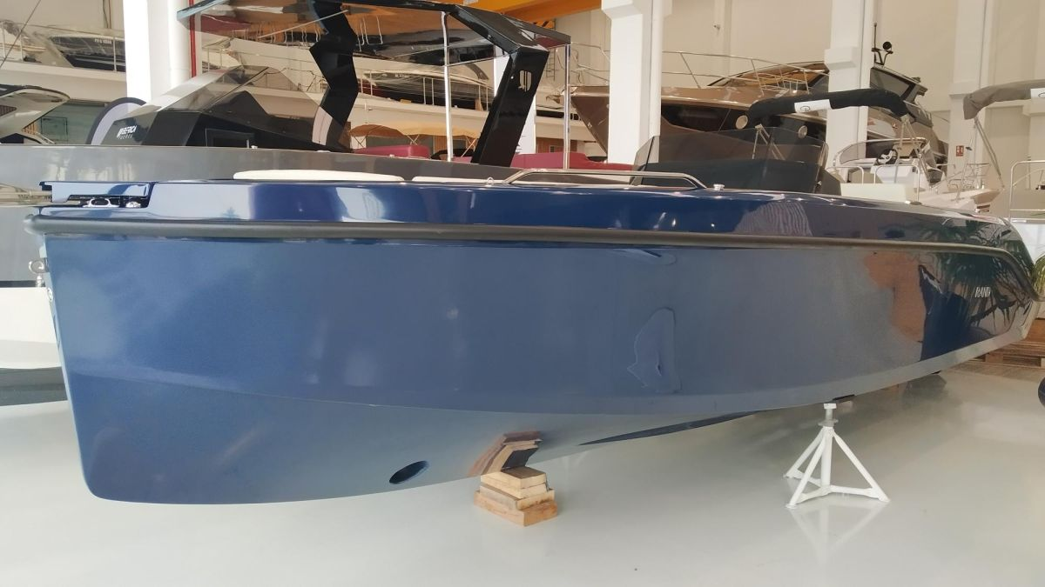
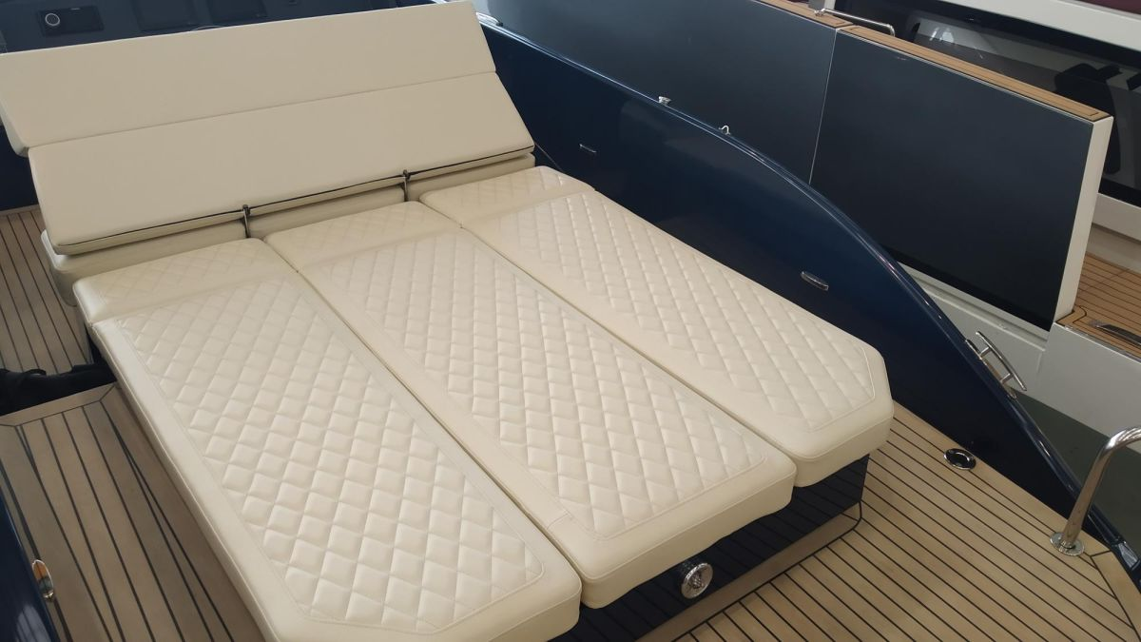
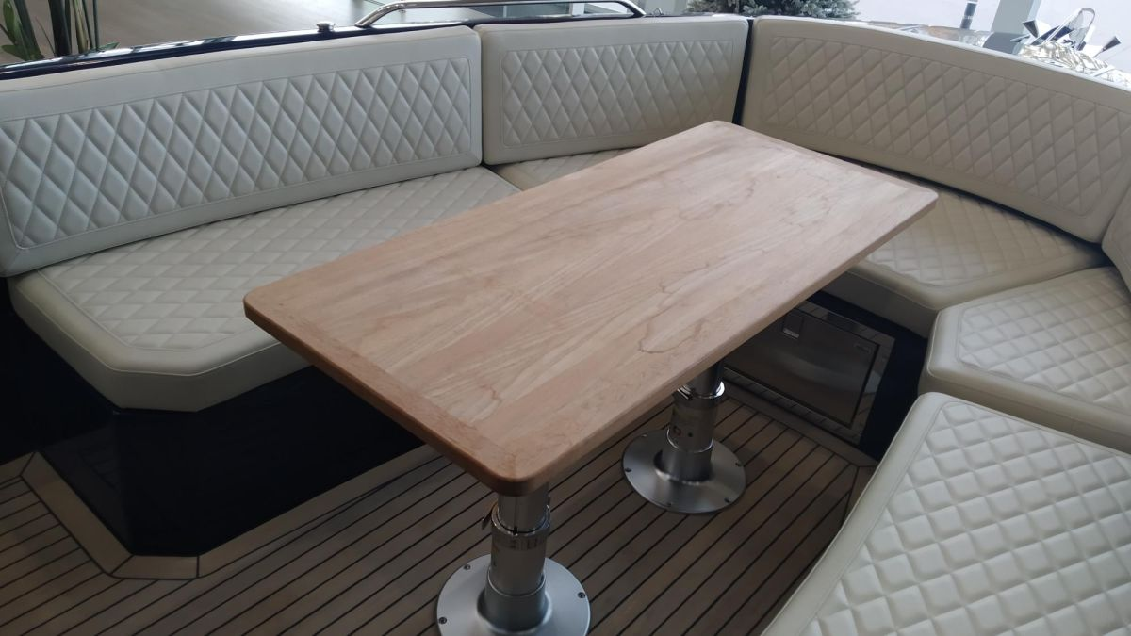
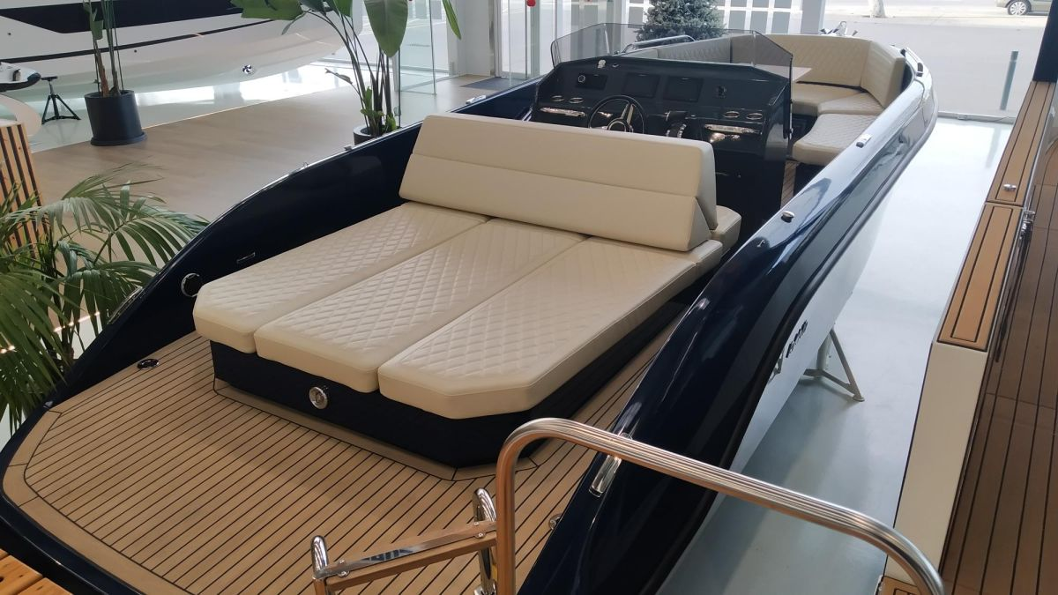
BARCO NUEVO
RAND PLAY 24
AÑO : NUEVO
ESLORA TOTAL :7,44 M
MANGA: 2,55 M
PERSONAS A BORDO: 10
MOTOR : 1 X MERCRUISER 250 CV
162.636 €
PROMOCION 127.050 €
Iva incluido
BARCO EN PROMOCION ENTREGA INMEDIATA
CASCO COLOR STEEL BLUE (RAL 5011) - CAPOTA DE SOL BIMINI - SUPLEMETO CAPOTA DE SOL EN POPA - LUCES DE LED EN BAÑERA - GANCHO DE ESQUÍ - DUCHA EN POPA - DOBLE PANTALLA RAYMARINE AXION 7 EN CUADRO DE MANDOS CON SISTEMA DE DOMÓTICA - CARGADOR BATERIAS - EXTINTOR AUTOMÁTICO - MOLINETE ELÉCTRICO ANCLA - ESCALERA DE BAÑO PREMIUM - FLEXITEEK EN BAÑERA - PASAMANOS EN PROA - EQUIPO AUDIO PREMIUM B&O - DEFENSAS - COJINES SOLARIUM PROA - CAJON REFRIGERADOR 12V - HELICE DE PROA - PASAMANOS EN PROA - TRANSPORTE ASTILLERO-COSTA-BRAVA .
www.mbpyachts.com 00 34 616 732 880

